Slide 1



Архангельская городская организация Общероссийского профсоюза образования
О результатах работы
Архангельской городской
и первичных организаций Профсоюза
в 2023 году

Slide 2


Архангельская городская организация Общероссийского профсоюза образования
Год «Педагога и наставника»
Год охраны труда
в Архангельской области
Год укрепления и развития
социального партнерства

Slide 3

Год «Педагога и наставника»
Новые квалификационные категории «педагог-методист» и «педагог-наставник»:
- с 1 сентября 2023 г. вступил в силу приказ Минпросвещения России от 24 марта 2023 г. № 196 «Об утверждении Порядка проведения аттестации педагогических работников организаций, осуществляющих образовательную деятельность»;
- приказом не устанавливаются сроки действия квалификационных категорий (порядок до 2029г).
Совершенствование системы оплаты труда педагогических работников:
- единые подходы к формированию заработной платы педагогов, обязательный перечень компенсационных и стимулирующих выплат, выплаты за новые квалификационные категории «педагог-методист» и «педагог-наставник».
Советники директора по воспитанию:
- с 1 сентября 2023 года - советники по воспитанию в 50 школах Архангельска;
- для координации работы в Архангельской области создан ресурсный центр проекта "Навигаторы детства 3.0", в который в том числе вошли два муниципальных координатора советников по воспитанию города Архангельска;
- квалификационные требования к должности «советник директора по воспитанию и взаимодействию с общественными объединениями»;
- должность включена в номенклатуру должностей педагогических работников и в профессиональный стандарт «Специалист в области воспитания».
Сокращение бюрократической нагрузки:
- внесены изменения в Закон об образовании (Федеральный закон от 14 июля 2022 г. № 298-ФЗ «О внесении изменений в Федеральный закон «Об образовании в Российской Федерации»);
- приказ Минпросвещения России об утверждении перечня документов учителя, подготовка которой осуществляется педагогическими работниками при реализации основных общеобразовательных программ;
- информационные материалы и рекомендации по реализации первоочередных мероприятий, направленных на снижение документационной нагрузки № ТВ-1396/08; Письмо от 8 ноября 2022 г. № 08-1927.

Slide 4
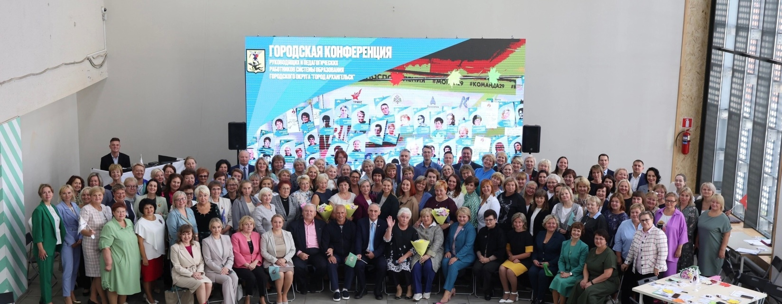
Год «Педагога и наставника»
Августовская конференция города Архангельска
дала старт Году «От молодого педагога к наставнику»
«Учить. Вдохновлять. Развивать»
«Интернет-альбом "Портрет современного педагога»
«Педагогические династии России»
«Спасибо учителю»

Slide 5
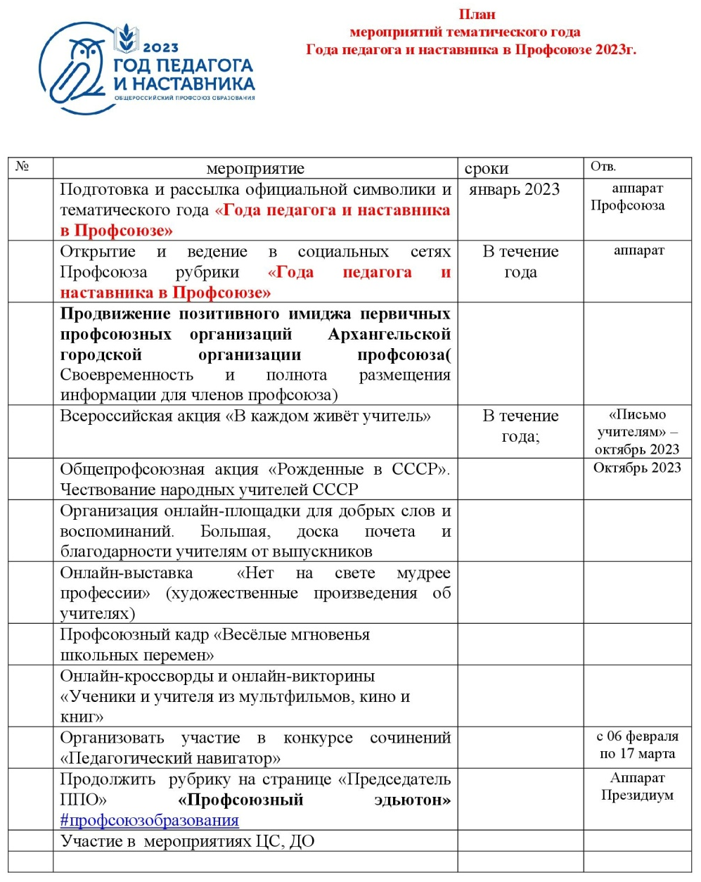

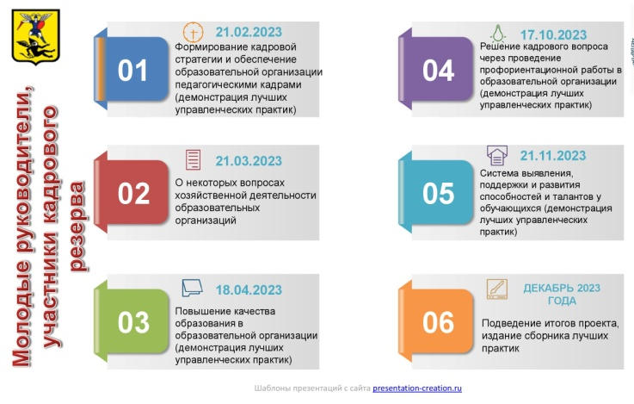
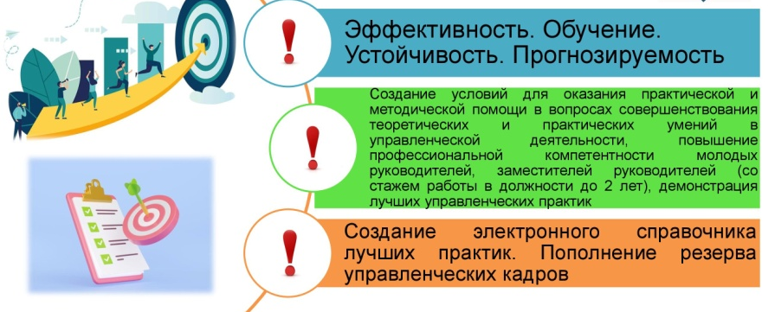

Slide 6
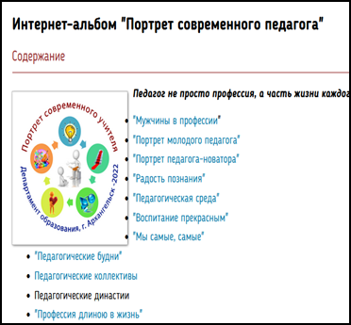




Год «Педагога и наставника»
Работа департамента образования по привлечению в профессию

Slide 7
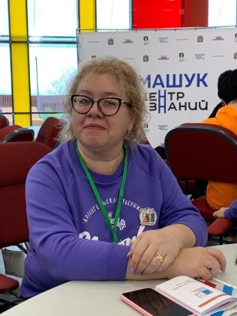





Участие членов профсоюза Архангельской городской организации
в мероприятиях, проводимых Центральным советом Общероссийского профсоюза
1 место
заняла творческая работа педагогов МБДОУ городского округа «Город Архангельск» «Детский сад общеразвивающего вида №94 «Лесовичок»
(Чебаевская Наталья Юрьевна,
Якуничева Елена Николаевна,
Коробицына Екатерина Михайловна,
Лохова Ольга Владимировна).

Slide 8
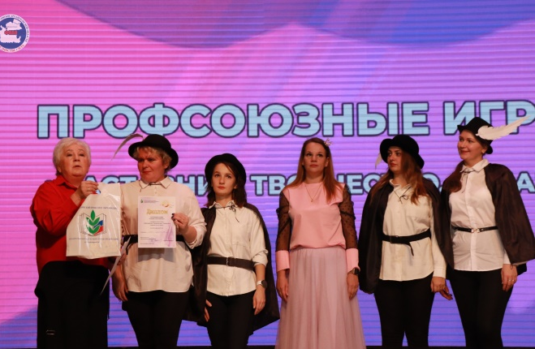
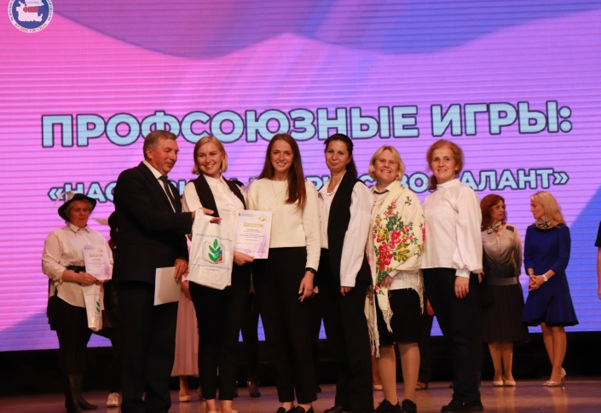
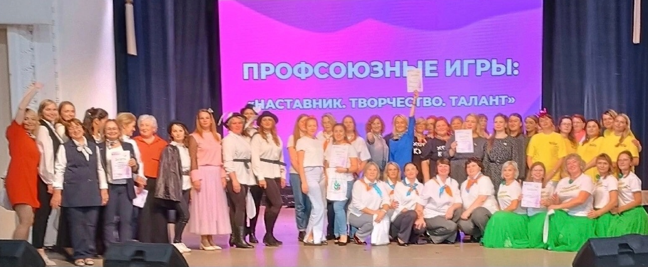
В Архангельской городской организации Общероссийского профсоюза образования прошел командный конкурс
«Наставник. Творчество. Талант»

Slide 9


Поощрения профсоюзного актива
Представлены к награде 114 членов профсоюза, в том числе:
Нагрудным знаком ЦС Общероссийского профсоюза образования – 2 чел.,
Почетной грамотой ЦС Общероссийского профсоюза образования – 10 чел.,
Почетной грамотой Архангельской межрегиональной организации профсоюза – 10 чел.,
Почетной грамотой городской организации профсоюза – 85 чел.,
Почетной грамотой ФПАО – 5 чел.,
Почетной грамотой областного Собрания депутатов – 2 чел.

Slide 10
ВНУТРИСОЮЗНАЯ И УСТАВНАЯ ДЕЯТЕЛЬНОСТЬ
На учете в Архангельской городской организации профессионального союза работников народного образования и науки Российской Федерации на 01.01.2024г. состоит 97 первичных профсоюзных организаций, в том числе:
- 43 - образовательных учреждения,
- 42 - дошкольных учреждения,
- 4 - учреждения доп.образования,
- 8 - другие.
Профсоюзное членство составляет 1572 членов профсоюза (в т.ч. 42 – неработающие члены профсоюза), что составляет 24,7% среди работающих, молодежь до 35 лет – 27,9%.
Сняты с учета пять первичных профсоюзных организаций.
Вновь создано три первичных профсоюзных организаций.
ЗАДАЧИ:
При проведении отчетно-выборных собраниях в первичных профсоюзных организациях принять решение о целенаправленной деятельности профкома по сохранению профсоюзного членства и вовлечению работников в профсоюз.
Активно реализовывать уставную норму по ежегодному информированию членов профсоюза о своей деятельности.
Провести тщательный контроль за ситуацией вокруг выхода в отпуска для перерасчета пенсий членов Профсоюза, с целью своевременного возвращения их в ряды членов Профсоюза.

Slide 11

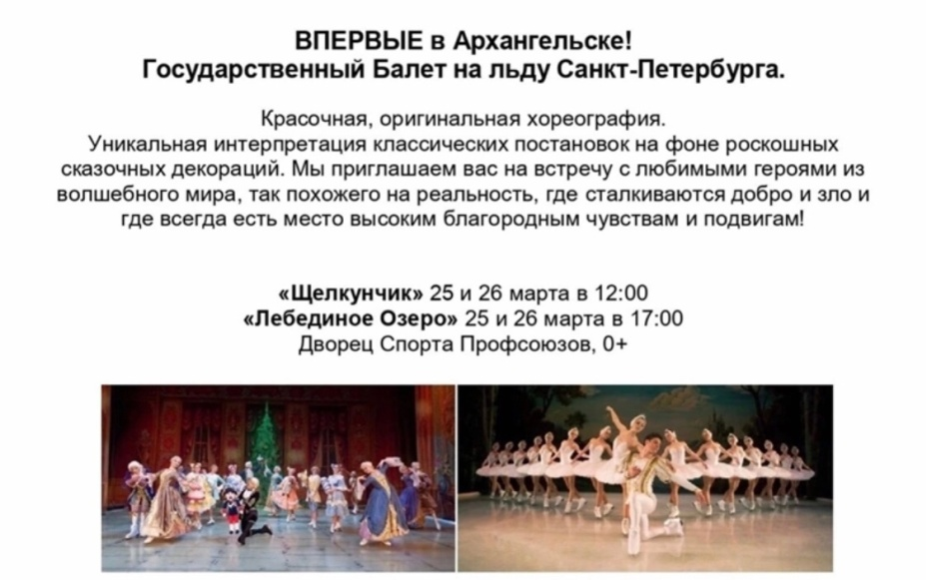

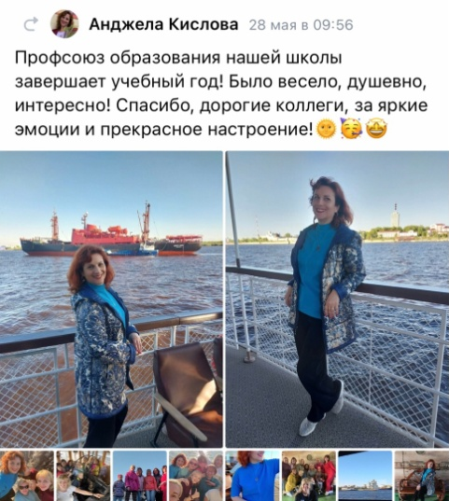
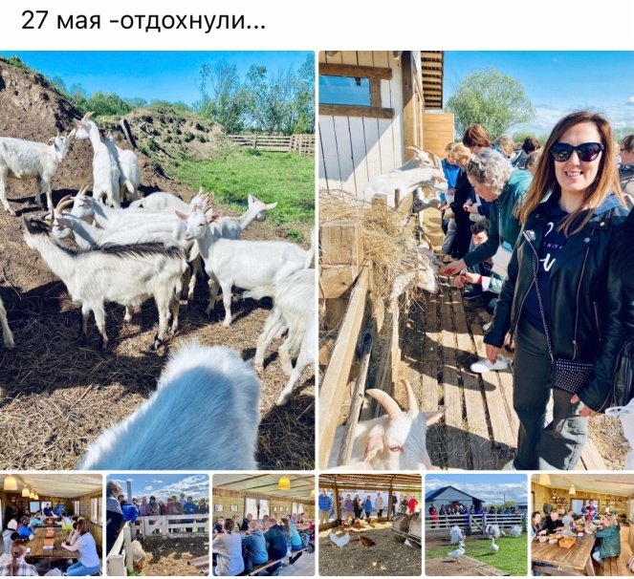

Культурно массовые мероприятия

Slide 12
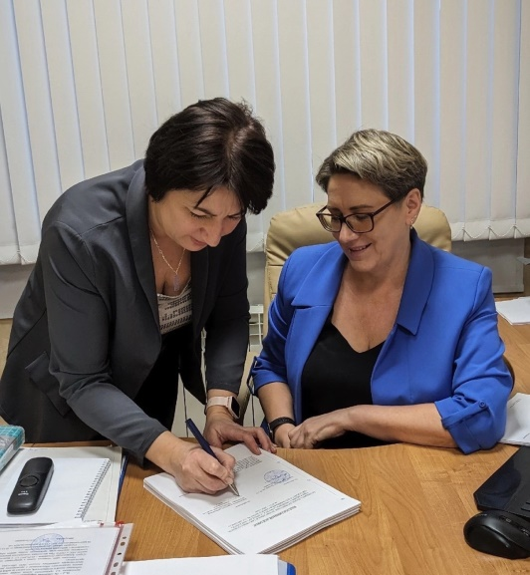
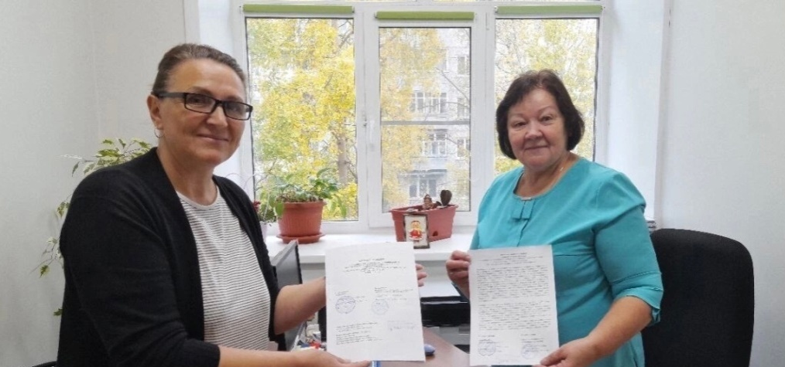
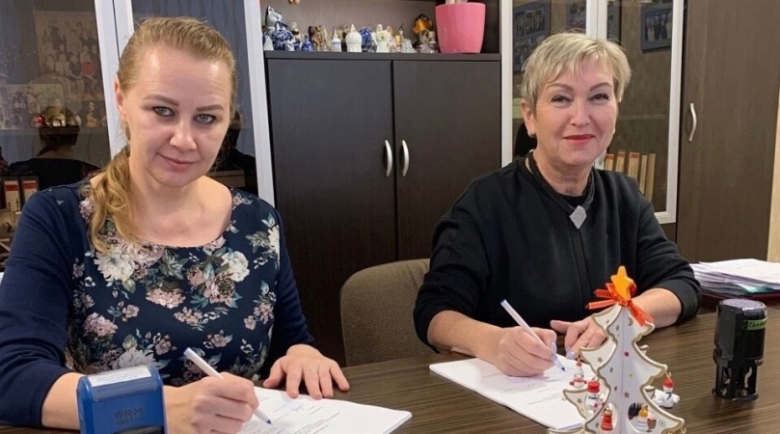
Социальное партнерство
На уровне образовательных организаций представительство и защита членов профсоюза проходит через заключение коллективных договоров.
Удельный вес заключенных коллективных договоров составляет 87.6%.
85 первичных профсоюзных организаций имеют коллективные договоры.
2024г. - 44 коллективных договора.

Slide 13


Правозащитная деятельность
Региональная проверка-акция «Отпуска и компенсация стоимости проезда к месту их проведения и обратно –
по закону»
«Проверь свой расчетный лист»
Помощь членам профсоюза по оформлению материалов в суд:
о взыскании компенсации стоимости проезда к месту отдыха, цена исков более 60 000 рублей;
о включении периодов в льготный (педагогический) стаж для назначения пенсии по старости;
о взыскании пенсионных накоплений с негосударственного пенсионного фонда.
Экономическая эффективность соглашения за 2023г.составила 197 482,5 тыс.рублей
Экономическая эффективность правозащитной работы за 2023г. составила – 2 317,5 тыс.рублей.
Экономическая эффективность соглашения и правозащитной деятельности Архангельской городской организации в расчете на одного члена Профсоюза составила 127 099 рублей.

Slide 14

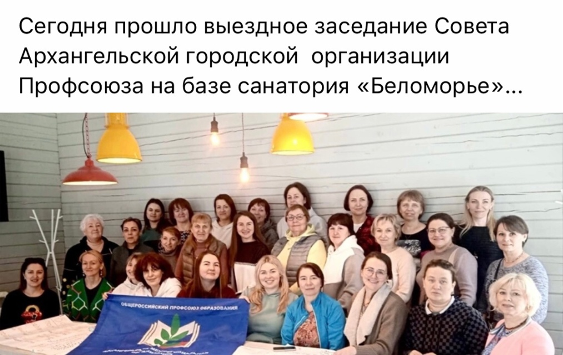
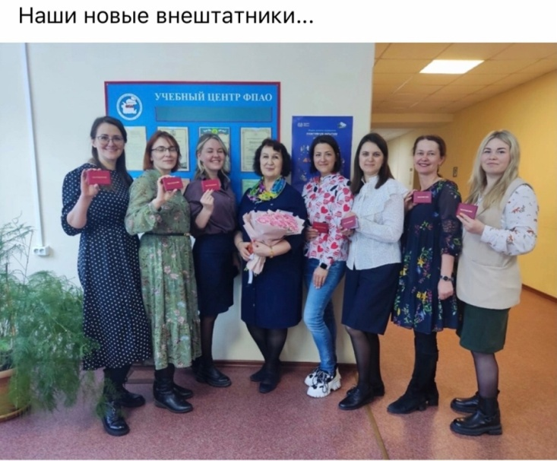
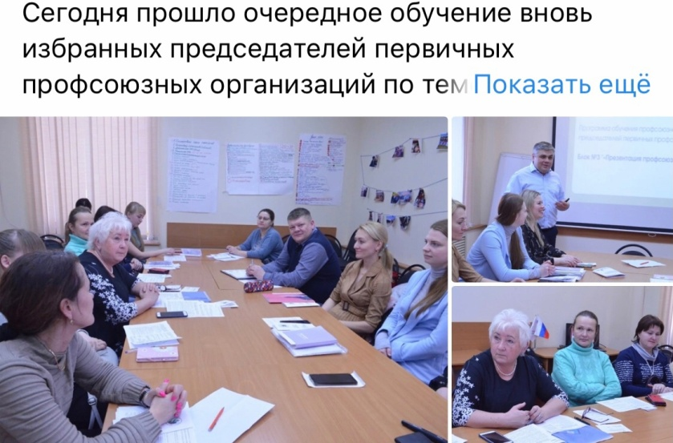
01.04.2023

Slide 15



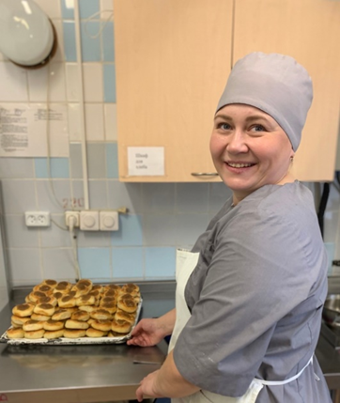
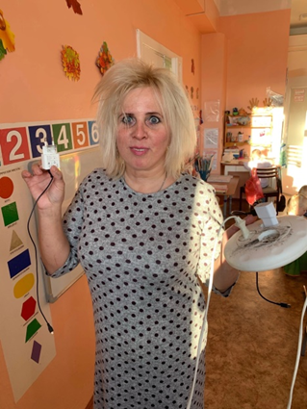
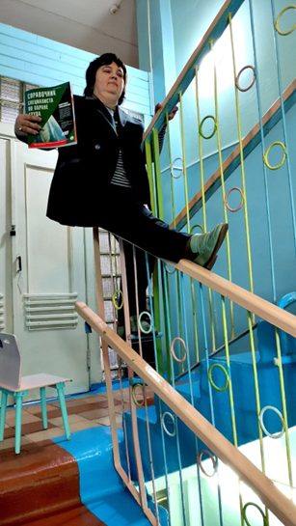
Охрана труда

Slide 16
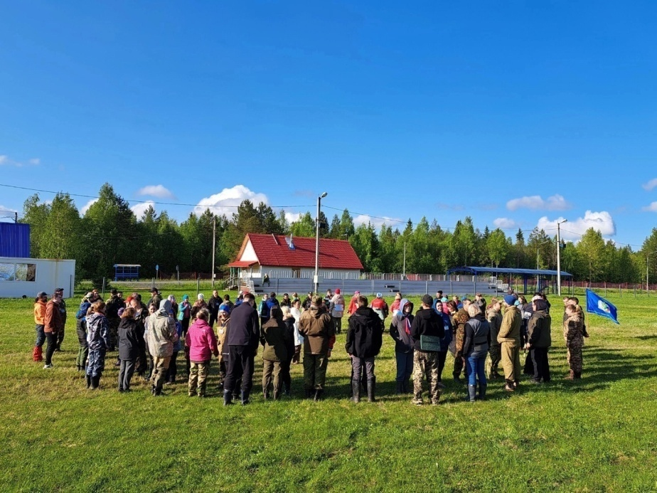
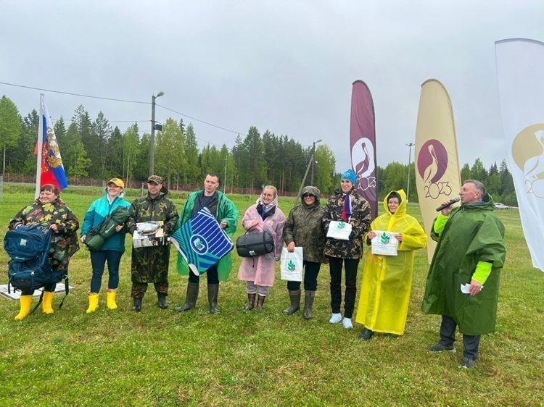
Со 2 по 4 июня 2023 года на стадионе имени В.С.Кузина и в музее-заповеднике «Малые Корелы», в соответствии с Положением, утвержденным 27 февраля 2023 года министром образования Архангельской области и председателем Архангельской межрегиональной организацией Общероссийского Профсоюза образования, прошел региональный этап XXX Всероссийского туристического слета педагогов, в котором приняли участие 18 команд ( в том числе Архангельск) – порядка 90 педагогических работников из 13 муниципальных образований Архангельской области!

Slide 17
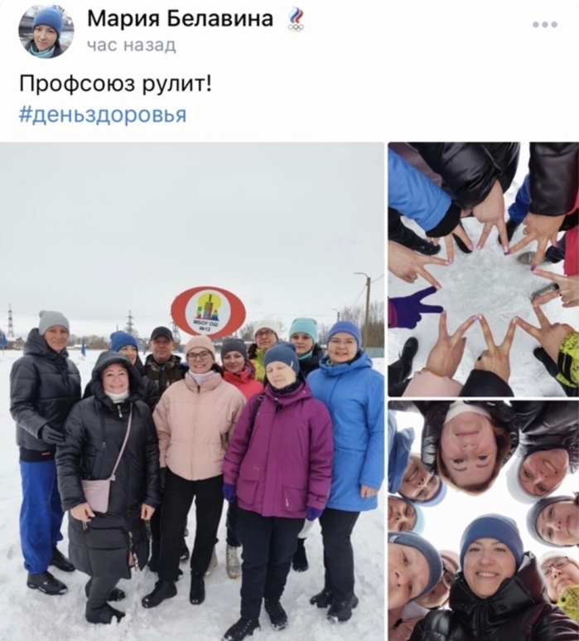
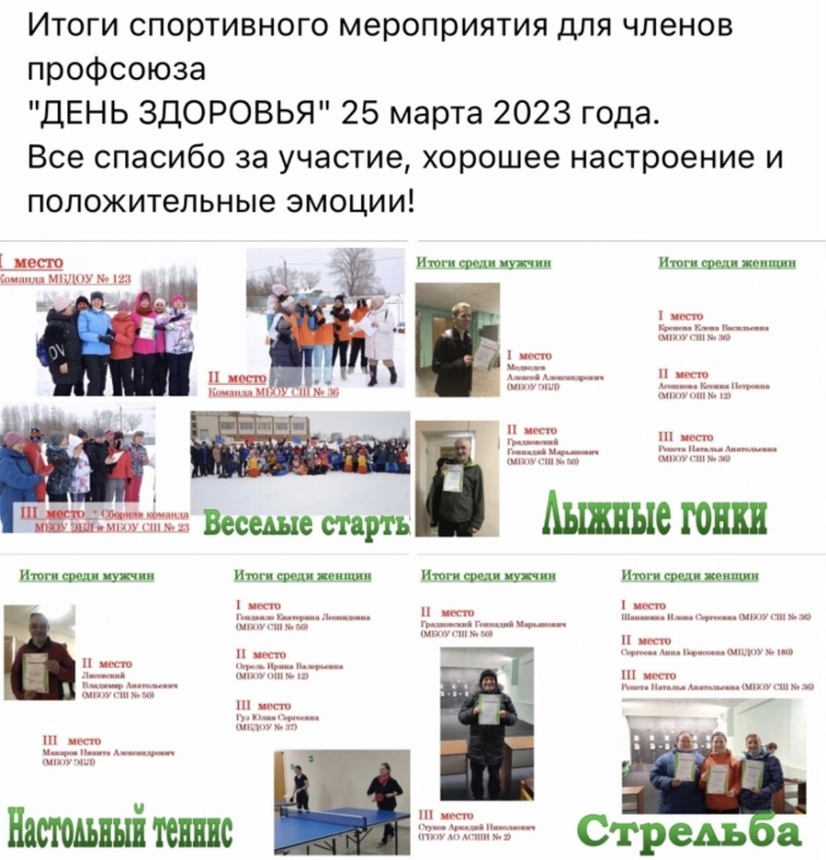

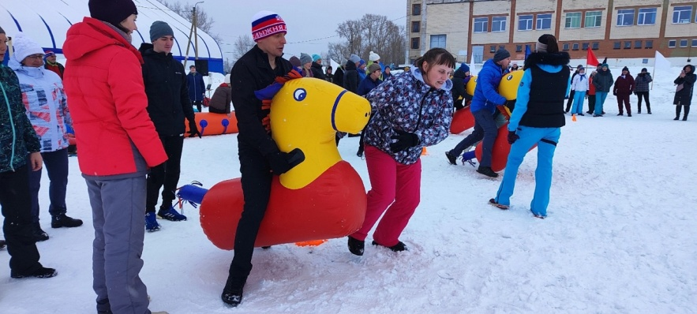
«Профсоюз –
территория здоровья»

Slide 18
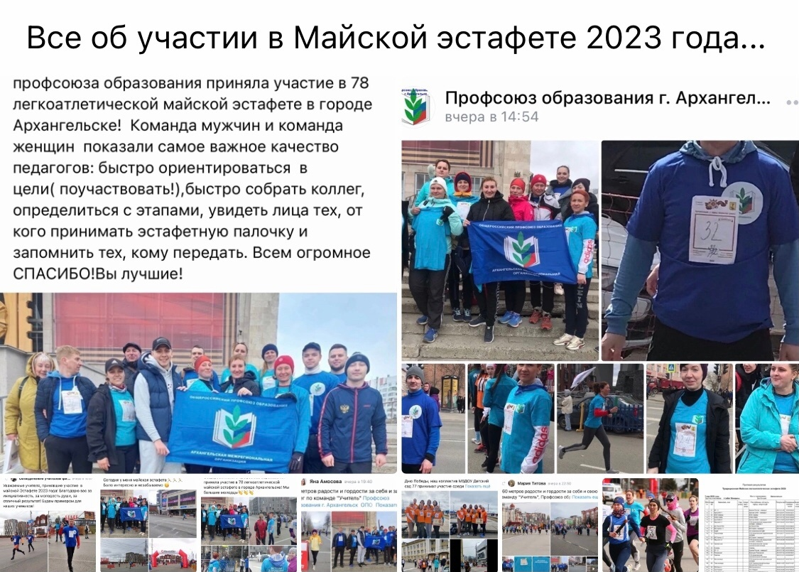
«Профсоюз – территория здоровья»

Slide 19
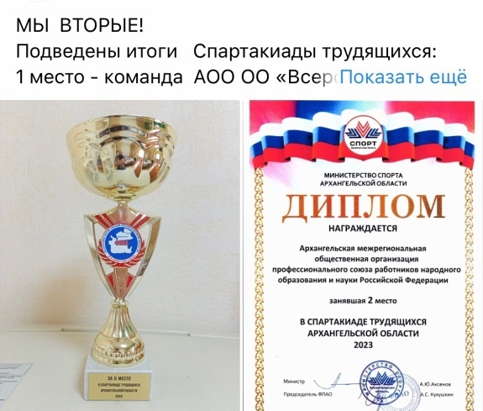
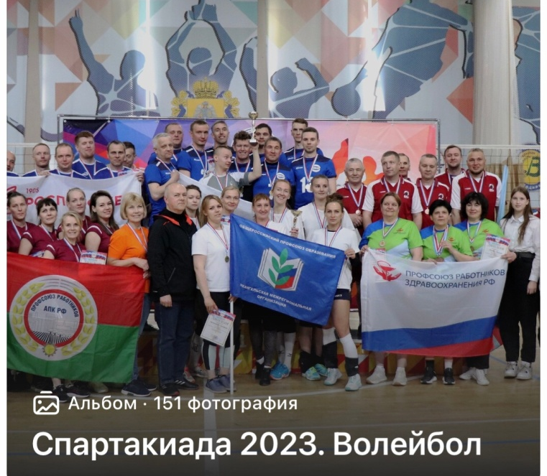
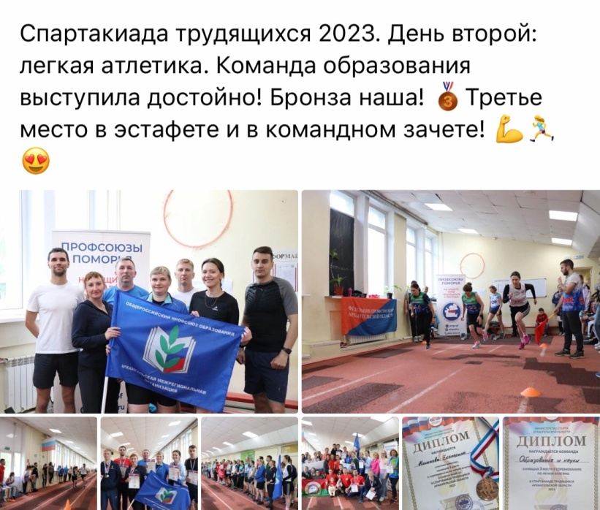
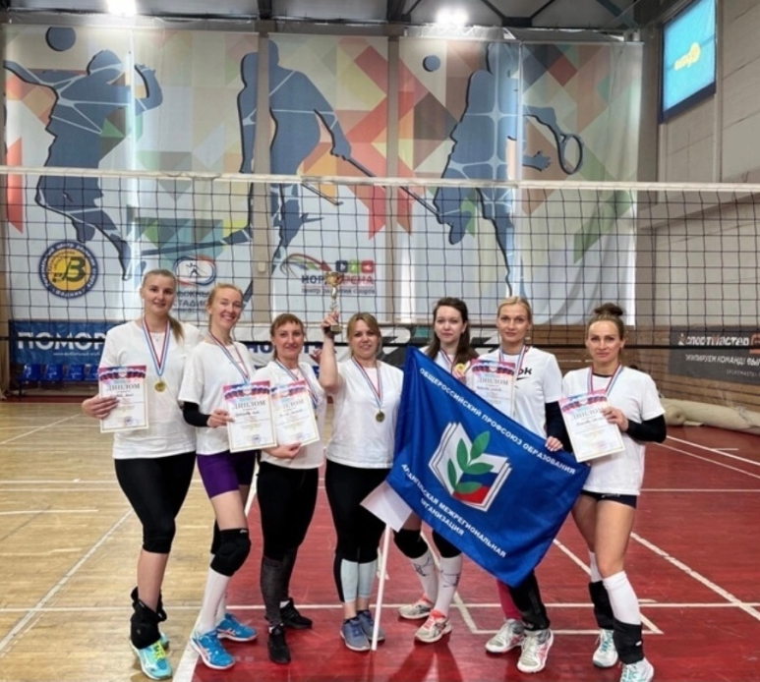
«Профсоюз – территория здоровья»

Slide 20

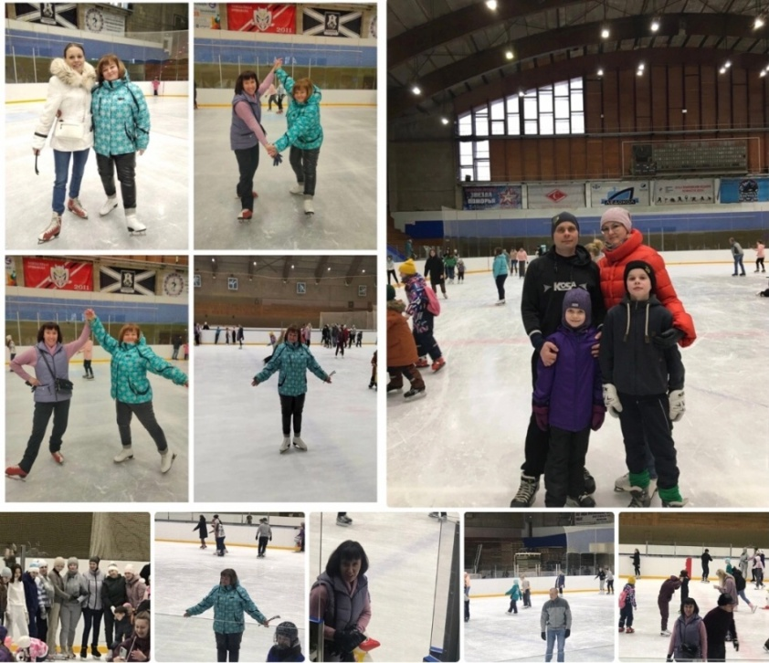



«Профсоюз – территория здоровья»

Slide 21
Финансовая деятельность
Постоянный контроль за расходованием профсоюзных взносов и распределение средств по статьям в соответствии сметой доходов и расходов позволил эффективно распределять средства:
- на обучение профсоюзного актива и членов профсоюза израсходовано - 55 770 рублей;
- на информационную работу использовано - 626 294 рублей;
- на оздоровление работников через профсоюзные санатории Архангельской области через льготные санаторные путевки членам профсоюза и их членам семьи (10 и 9 членов семьи, с профсоюзной скидкой, на спортивные и оздоровительные мероприятия для членов профсоюза (организация массовых катаний, спартакиада) выделено 251 280 рублей;
- на материальную помощь членам профсоюза выделено 285 000 рублей, таким образом материальная помощь оказана 147 членам профсоюза ( и в декабре рассмотрены заявления 18 членов профсоюза на сумму 40 500 рублей.);
- на культурно-массовые, праздничные мероприятия для детей членов профсоюза (Акция, новогодние представления в культурных центрах) - более 2 357,0 тыс.рублей.

Slide 22

Выборы — это, в первую очередь, подведение итогов работы каждой организации, начиная от первичного звена.
— Нужно осмыслить, какие шаги мы сделали для развития Профсоюза, что нам удалось сделать для наших членов за предыдущий период. То есть требуется анализ для последующего принятия решений, программ, планов по дальнейшему развитию, совершенствованию организации в целом.
И мы должны подтвердить, что мы — едины,
и вместе будем преодолевать все трудности, которые нам предстоят!

